Slide 1
10 points à vérifier
par le DBA de production...

Slide 2
Les 10 points Clés...
La présence des processus: SQL Server, Agent, etc...
La remontée d’erreurs.
La supervision de la maintenance.
La volumétrie des bases et filesystems.
Les critères d’alerte de performance.
Les attentes.
Les requêtes consommatrices.
La sécurité.
L’environnement immédiat (système, stockage).
La gestion du changement.

Slide 3
1: Présence des processus
Détecter l’indisponibilité le plus tôt possible...
sqlservr, sqlagent, sqlwriter, fdhost, logread, distrib, etc...
Tester la présence du processus seul ne suffit pas. Il faut aussi tester si la connexion peut être établie.
Mesurer la qualité de la réponse avec une requête fonctionnelle significative.
Utiliser un outil indépendant (pas de job sql agent...).
SQLCMD, script BAT, powershell, plugin nagios, .NET, etc...
Plus l’empreinte sur le système est faible, plus la fréquence d’exécution peut être élevée pour permettre de réduire le délai de réaction.
Notes:
En cas de conflit dans le code entre

Slide 4
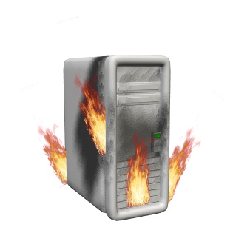
2: Remontée d’erreurs
Détecter lorsqu’une erreur se produit...
Sources multiples : ERRORLOG, journal Application, ring buffers, trace par défaut, session XE system_health...
Utiliser les alertes SQL Agent et DB Mail:
Severity 17 (oom conditions, erreurs 1105 / 9002), et severity de 20 à 25.
Inclure l’erreur 825 (read-retry) en utilisant le n° d’erreur.
Attention aux parsers ‘maison’ pour l’ERRORLOG (unicode)
xp_readerrorlog (Attention bug CPU 100% http://support.microsoft.com/kb/973524)
Utilisation de Log Parser pour les *.evt (http://www.microsoft.com/en-us/download/details.aspx?id=24659)
Attention aux erreurs non formalisées:
a significant part of sql server memory has been paged out...
SQL Server has encountered xxx occurrence(s) of IO requests taking longer than 15 seconds...
Notes:
En cas de conflit dans le code entre

Slide 5
3: Superviser la maintenance
Connaître l’état des tâches de maintenance: backup, rebuild index, statistiques, dbcc checkdb...
Contrôler la sortie des jobs: DB mail, xp_sqlagent_enum_jobs, sysjobhistory...
Contrôler aussi si la tâche n’a pas du tout été exécutée.
Donc il faut en plus une logique de test indépendante de l’exécution.
Avec un plan de plus de 100 jobs à contrôler, le mail atteint ses limites en termes de lisibilité et d’exploitation (SCOM ?)
Notes:
En cas de conflit dans le code entre

Slide 6
4: VOLUMéTRIE BASES et FS
Connaître l’état de remplissage des enveloppes données / journaux et des filesystems...
Permet de faire du capacity planning.
Permet de voir ce que l’on récupère suite à une purge / un rebuild index.
Permet d’établir un profil d’utilisation, notamment au niveau du journal de transactions.
Avec des seuils correctement paramétrés, permet d’être très proactif.
Problème: seuils en % et volumétries très élevées.
Autre problème: solution intégrée dans l’agent SQL pour les journaux de transactions (Percent Log Used) mais pas pour les fichiers de données.
Data Collector / xp_fixeddrives / SQLCLR
Notes:
En cas de conflit dans le code entre

Slide 7
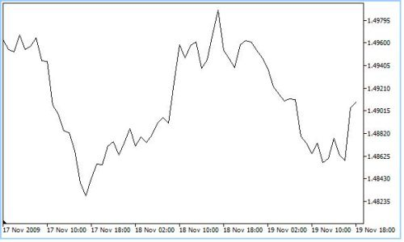
5: ALERTES DE PERFORMANCE
Etre averti d’un problème de performance en constitution avant qu’il ne soit trop tard.
Là aussi permet une certaine proactivité.
Alertes SQL Agent, Xevents
Page Life Expectancy (max server memory / 4Gb) / * 300. Ex: BP = 30Gb, PLE = 2250 secs)
Percent Log Used ( >= 90%)
Processed Blocked ( > 5)
Number of Deadlocks / sec ( > 0)
Free Space in Tempdb (<=10%)
Notes:
En cas de conflit dans le code entre

Slide 8
6: ATTENTES 1/3
Savoir où l’instance passe le plus de temps à attendre (donc à ne rien faire d’utile)
Le point de départ d’une recherche d’un problème global de performance.
sys.dm_os_wait_stats, session XE system_health.
Nécessite que l’instance ait une disponibilité élevée (flush des infos non persistées en cas de restart: DMV, ring buffers, etc...)
Heureusement system_health persiste ces informations dans un fichier ( >= SQL Server 2012)
Notes:
En cas de conflit dans le code entre

Slide 9
6: ATTENTES 2/3
WAIT | Description
CXPACKET | Évènement d’attente parallélisme inter-threads. N’indique pas forcément un problème. Waits élevés regarder quelle est la tâche qui n’est pas en CXPACKET dans sys.dm_os_waiting_tasks pour le même session_id. Si attente + counts élevés, revoir le plan, sinon revoir la valeur de MAXDOP (ne pas le mettre systématiquement à 1).
PAGEIOlATCH_% | Attente de lecture de pages depuis le disque. Soit problème de rotation du BP élevée (voir page life expectancy), soit directement problème avec sous système IO.
PAGELATCH_% | Contention d’accès sur des pages en mémoire. La plus connue est sur PFS/GAM/SGAM sur tempdb (1 fichier/core de même taille), mais peut survenir sur des bases utilisateur aussi.
WRITELOG_% | Contention sur l’écriture vers le journal de transactions sur disque. Séparation DATA/LOG, regarder la latence vers les fichiers LDF avec sys.dm_io_virtual_file_stats, pb de cache en écriture, de RAID, etc...
ASYNC_NETWORK_IO | Attente retour client réseau.
SOS_SCHEDULER_YIELD | Si counts + waits élevés, indique une contention CPU (entrées / sorties, parallélisme, compilation, TVF, compression, hash build, tris, etc...)
THREADPOOL | Max worker threads atteint (MAXDOP à 0 sur des plans complexes, chaîne de blocage de tâches très longue... tsk1->tsk2-> tsk3->tsk4->tsk5->tsk6->tsk7...)
Notes:
En cas de conflit dans le code entre

Slide 10
6: ATTENTES 3/3
Détecter les attentes sur verrous:
Souvent facile à diagnostiquer.
sys.dm_os_waiting_tasks, sys.dm_tran_locks.
Utiliser le Blocked Process Report avec Service Broker ou SQL Trace.
Utiliser le Blocked Process Report avec Xevents.
Utiliser une alerte SQL Agent avec le compteur Perfmon Blocked Processes (mais pas de durée de seuil).
Notes:
En cas de conflit dans le code entre

Slide 11
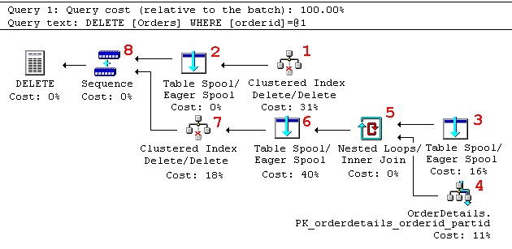
7: Les requêtes consommatrices
Avoir une visibilité sur les requêtes qui pénalisent le plus l’instance en termes d’entrées / sorties, temps CPU.
Souvent à l’origine de nombreux problèmes sur l’instance (mémoire, CPU, entrées / sorties, attentes, etc...)
Data Collector, SQL Trace, Xevents.
DMV / DMF, sys.dm_exec_%
Données brutes à agréger et classer par Reads / CPU time / Elapsed / nb executions.
Notes:
En cas de conflit dans le code entre

Slide 12
8: LA SéCURITé
Qui peut se connecter, qui fait quoi.
Server Audits.
Utiliser les rôles prédéfinis, ou le CREATE SERVER ROLE à partir de SQL Server 2012.
Identifier les risques:
Authentification (mots de passe, connexions SSL, etc...)
Permissions système et permissions sur les objets.
Encryption des données (certs, TDE)
Vol de données / vol de sauvegardes.
Comptes de service.
...
-> !! SQL Injection !!
Notes:
En cas de conflit dans le code entre

Slide 13
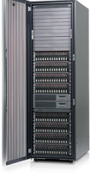
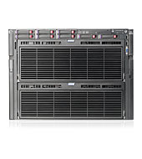
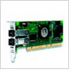
9: L’ENVIRONNEMENT IMMEDIAT
Problème externe ou corolaire à SQL Server (stockage, host, hyperviseur, réseau...)
Mesurer l’activité depuis un point de vue SQL Server seul ne suffit pas, il faut élargir les observations à l’environnement immédiat.
Système d’exploitation, host: mémoire, programmes concurrents, antivirus, ressources matérielles insuffisantes, etc...
Stockage: cache baie sous dimensionné en écriture, mauvais choix de RAID, nombre de disques insuffisants dans le groupe, IO queue depth par défaut, etc...
Hyperviseur: problème de paramétrage, cpu ready, entrées / sorties, sur-mutualisation, etc...
Notes:
En cas de conflit dans le code entre

Slide 14
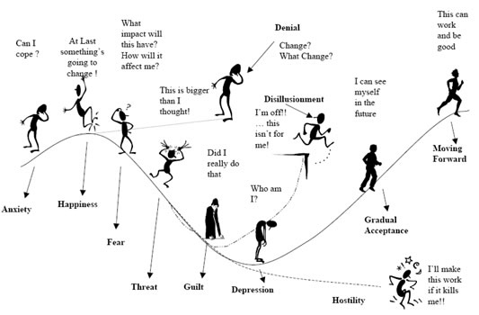
10: DETECTER / GERER LES CHANGEMENTS
« Aujourd’hui c’est plus lent qu’hier... »
Détecter les changements de paramétrage ou d’option de base.
Détecter les changements au niveau des jobs.
Détecter les changements de structure / de code.
Détecter les changements de volumétrie (impact stats, requêtes, maintenance...)
Etablir un protocole de mise en production (CM). La même personne ne fait pas tout de bout en bout dans son coin.
Peu d’outils intégrés au niveau de SQL Server pour suivre ces modifications, il faut l’écrire soi-même ou utiliser des outils tiers.
-> !! Recetter les modifications !!
Notes:
En cas de conflit dans le code entre

